Slide 1

网园资讯工作室
Wangyuan Info Studio

Slide 2
编程部
第一次培训

Slide 3
文件路径 命名规则
HTML 语法规则 编码类型
HTML 标签 属性
HTML 表单元素

Slide 4
文件路径
路径 分为 绝对路径 和 相对路径 两种表示方法
相对路径 是相对于自己的目标文件位置。（建议）
绝对路径 是指文件在硬盘上真正存在的路径。
相对路径
使用 “/” 字符作为目录的分隔字符。
使用 “./” 表示当前目录。
使用 “../” 表示上一级目录。
./myItem/index.html <=> myItem/index.html
../../myItem/index.html
绝对路径
C:/Users/Administrator/Desktop/api/example/myItem/index.html

Slide 5
命名规则
文件夹命名一般采用英文，长度一般不超过20个字符，命名采用小写字母。
一些常见的文件夹命名如：images(存放图形文件)，css（存放CSS文件），js（存放javascript脚本），icon（存放图标文件），includes(存放include文件)，media(存放多媒体文件)等
文件名称统一用英文字母、数字和下划线的组合，以英文字母开头
网站默认文档命名规则
index.html index.htm index.aspx index.php Default.aspx
网站命名不能以中文来命名

Slide 6
文件路径 命名规则
HTML 语法规则 编码类型
HTML 标签 属性
HTML 表单元素

Slide 7
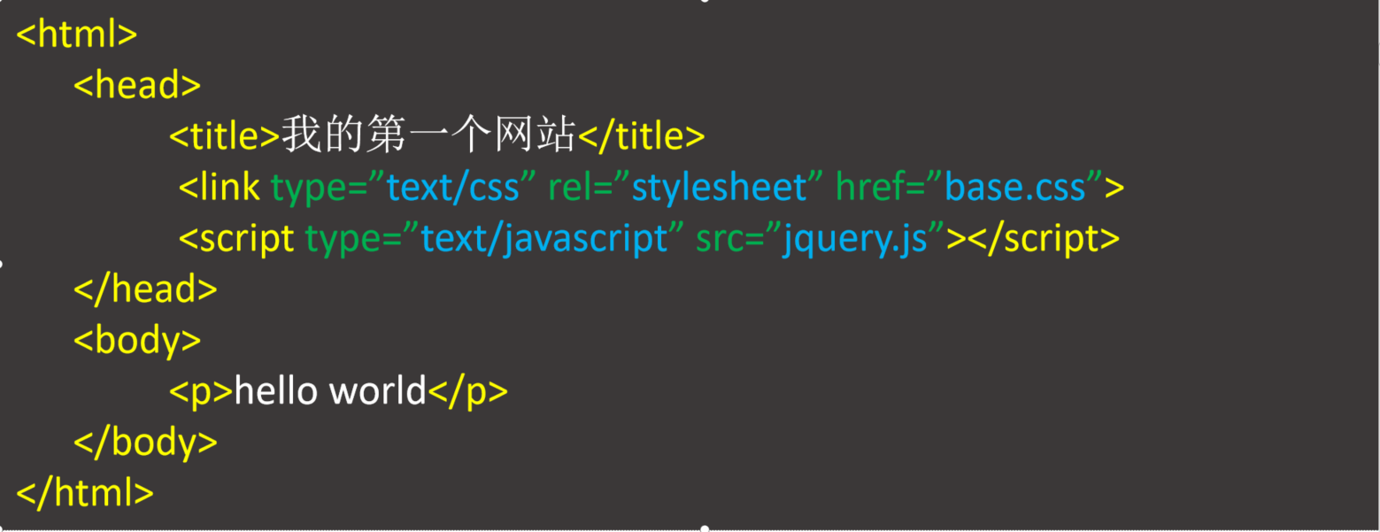
<html></html>标签，放在语言的起始与结尾，定义语言语法，告诉电脑该语言是通过html标记语言编写的；
<head></head>标签，相继<html>出现，定义文档的头部，包括文档的标题、在Web中的位置以及和其他文档的关系(包含脚本)等等。绝大多数文档头部包含的数据都不会作为内容显示给读者。<title>是其唯一必需的元素。
<title></title>标签，放在<head></head>之中，用来定义文档的标题。
<body></body>标签，放在<head>之后，定义文档的正文。也是在网页中能展示出来的部分。

Slide 8
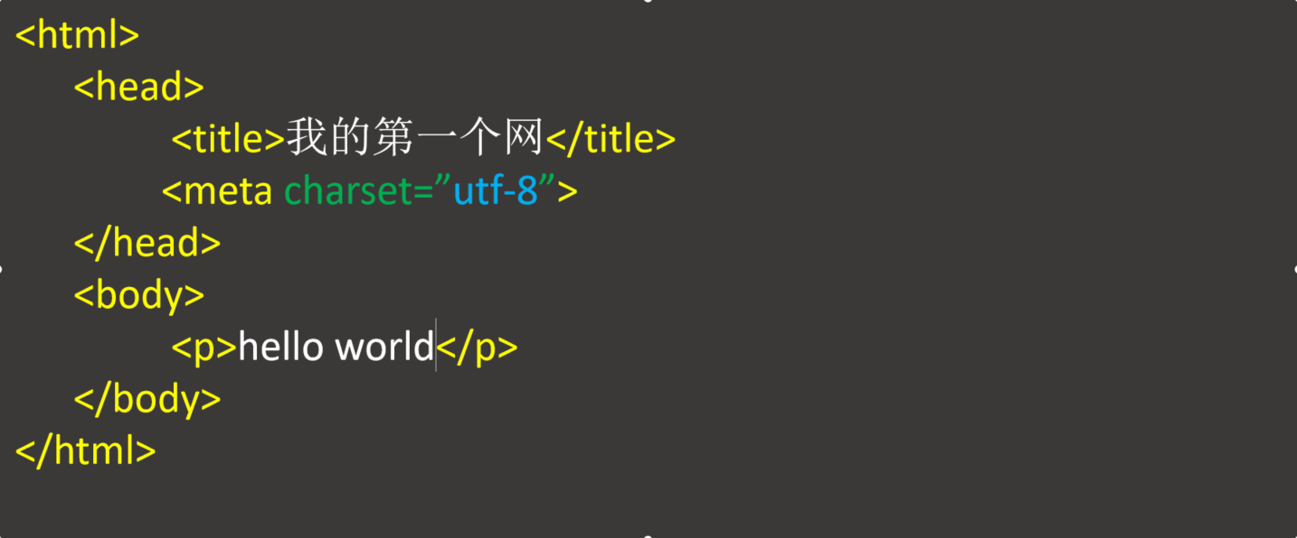
编码类型
为网页添加文件编码的头脚本声明
<meta charset="utf-8"> utf-8 国际标准
更多文件编码
gbk/gb2312 简体中文
big 繁体中文

Slide 9
文件路径 命名规则
HTML 语法规则 编码类型
HTML 标签 属性
HTML 表单元素

Slide 10
HTML 标签是由尖括号包围的关键词，通常是成对出现（部分为单标签）
标签使用全英文半角小写 ，属性之间用空格分隔，属性参数使用小写双引号包裹
常见单标签
<meta>、<br>、<hr>、<img>、<input>等
HTML 标题（有h1,h2,h3,h4,h5,h6）h1标题最大 h6标题最小
<h1 align="center">This is a heading</h1>
<h2>This is a heading</h2>
<h3>This is a heading</h3>
HTML 段落
<p>This is a paragraph.</p>
<p>This is another paragraph.</p>
HTML 链接
<a href="https://wangyuan.info">WangYuan</a>
HTML 图像
<img src="myPicture.png" width="120px" height="120px">

Slide 11

HTML 表格
整个表格由 <table> 标签来定义
行由 <tr> 标签定义
列由 <td> <th> 标签定义（<th>作为表头单元格，以粗体显示）
<table border=“1px”>
<tr>
<th>学号</th>
<th>姓名</th>
</tr>
<tr>
<td>16000000001</td>
<td>张三</td>
</tr>
<tr>
<td>16000000002</td>
<td>李四</td>
</tr>
</table>

Slide 12
注释标签
<!-- 在此处写注释 -->
<!-- 这是一段注释 -->
<p>这是一个段落。</p>
列表
无序列表
<ul>
<li>hello world</li>
<li>hello world</li>
</ul>
有序列表
<ol>
<li>hello world</li>
<li>hello world</li>
</ol>

Slide 13
文件路径 命名规则
HTML 语法规则 编码类型
HTML 标签 属性
HTML 表单元素

Slide 14
表单
表单用于收集用户输入
<form> 元素定义 HTML 表单
表单包含表单元素
<input> 标签是最重要的表单元素。
<input> 标签有很多形态，对应不同的 type 属性

Slide 15
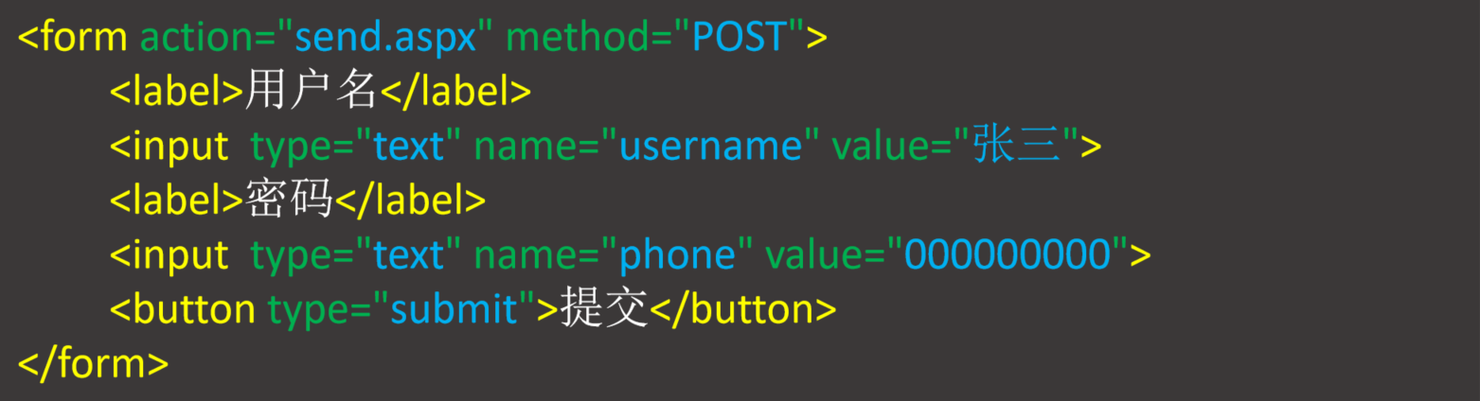
form标签：HTML 表单用于收集用户输入。
action 属性：提交表单的目的地址
<form action="hello.php">
method 属性：提交表单时所用的 HTTP 方法（GET/POST）
<form action="Default.aspx" method="GET">
<form action="Default.aspx" method="POST">
如果省略 action 属性，则 action 会被设置为当前页面。
当您使用 GET 时，表单数据在页面地址栏中是可见的。
POST 安全性较高，页面中被提交的数据是不可见的。

Slide 16
<form> method属性和 action属性
method 中的 get , post 方式
<form method=“get” action=“index.aspx”>
</form>
<form method=“post” action=“index.aspx”>
</form>

Slide 17
get/post 方式
<form method=“get” action=“index.aspx”>
姓名：<input type="text" name="name">
<br>
密码：<input type="text" name="password">
<input type="submit" value="提交">
</form>

Slide 18
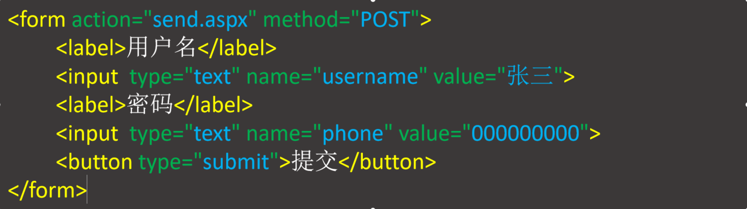
<input> 标签：最重要的表单元素，有很多形态，根据不同的 type 属性。
text: 文本输入框
password: 密码输入框
radio: 单选输入框
checkbox: 复选框
button: 普通按钮
submit: 提交按钮
reset: 重置按钮
例如：
<input type="password" name="password">
<input type="reset" value="重置">
点击了解更多

Slide 19
文本输入的单行输入字段
<form>
姓名：<input type="text" name="name">
<br>
密码：<input type="text" name="password">
</form>

Slide 20
多行输入字段
<textarea name="message" rows="10" cols="30">
The cat was playing in the garden.
</textarea>
可点击的按钮
<button type=“submit” onclick="alert('Hello World!’)”>
Click Me!</button>

Slide 21
提交按钮
<form>
姓名：<input type="text" name="name">
<br>
密码：<input type="text" name="password">
<input type="submit" value="提交">
</form>

Slide 22
单选按钮输入
<input type=“radio” name=“sex” value=“male”>男生
<input type=“radio” name=“sex” value=“female”>女生
复选框
<input type="checkbox" name="vehicle" value="Bike">bike
<input type="checkbox" name="vehicle" value="Car">car

Slide 23
下拉列表
<select name="year">
<option value="2001">2001</option>
<option value="2002">2002</option>
<option value="2003">2003</option>
<option value="2004">2004</option>
</select>

Slide 24
国庆作业
点评及展示

Slide 25
编程部第一轮考核作业
到你们表现的时候到了
利用所学的 HTML 标签元素，制作一个用户登录页面和一个用户注册页面，可使用自学的新知识，尽量发挥你们的想法和创意，使页面更加漂亮！

Slide 26
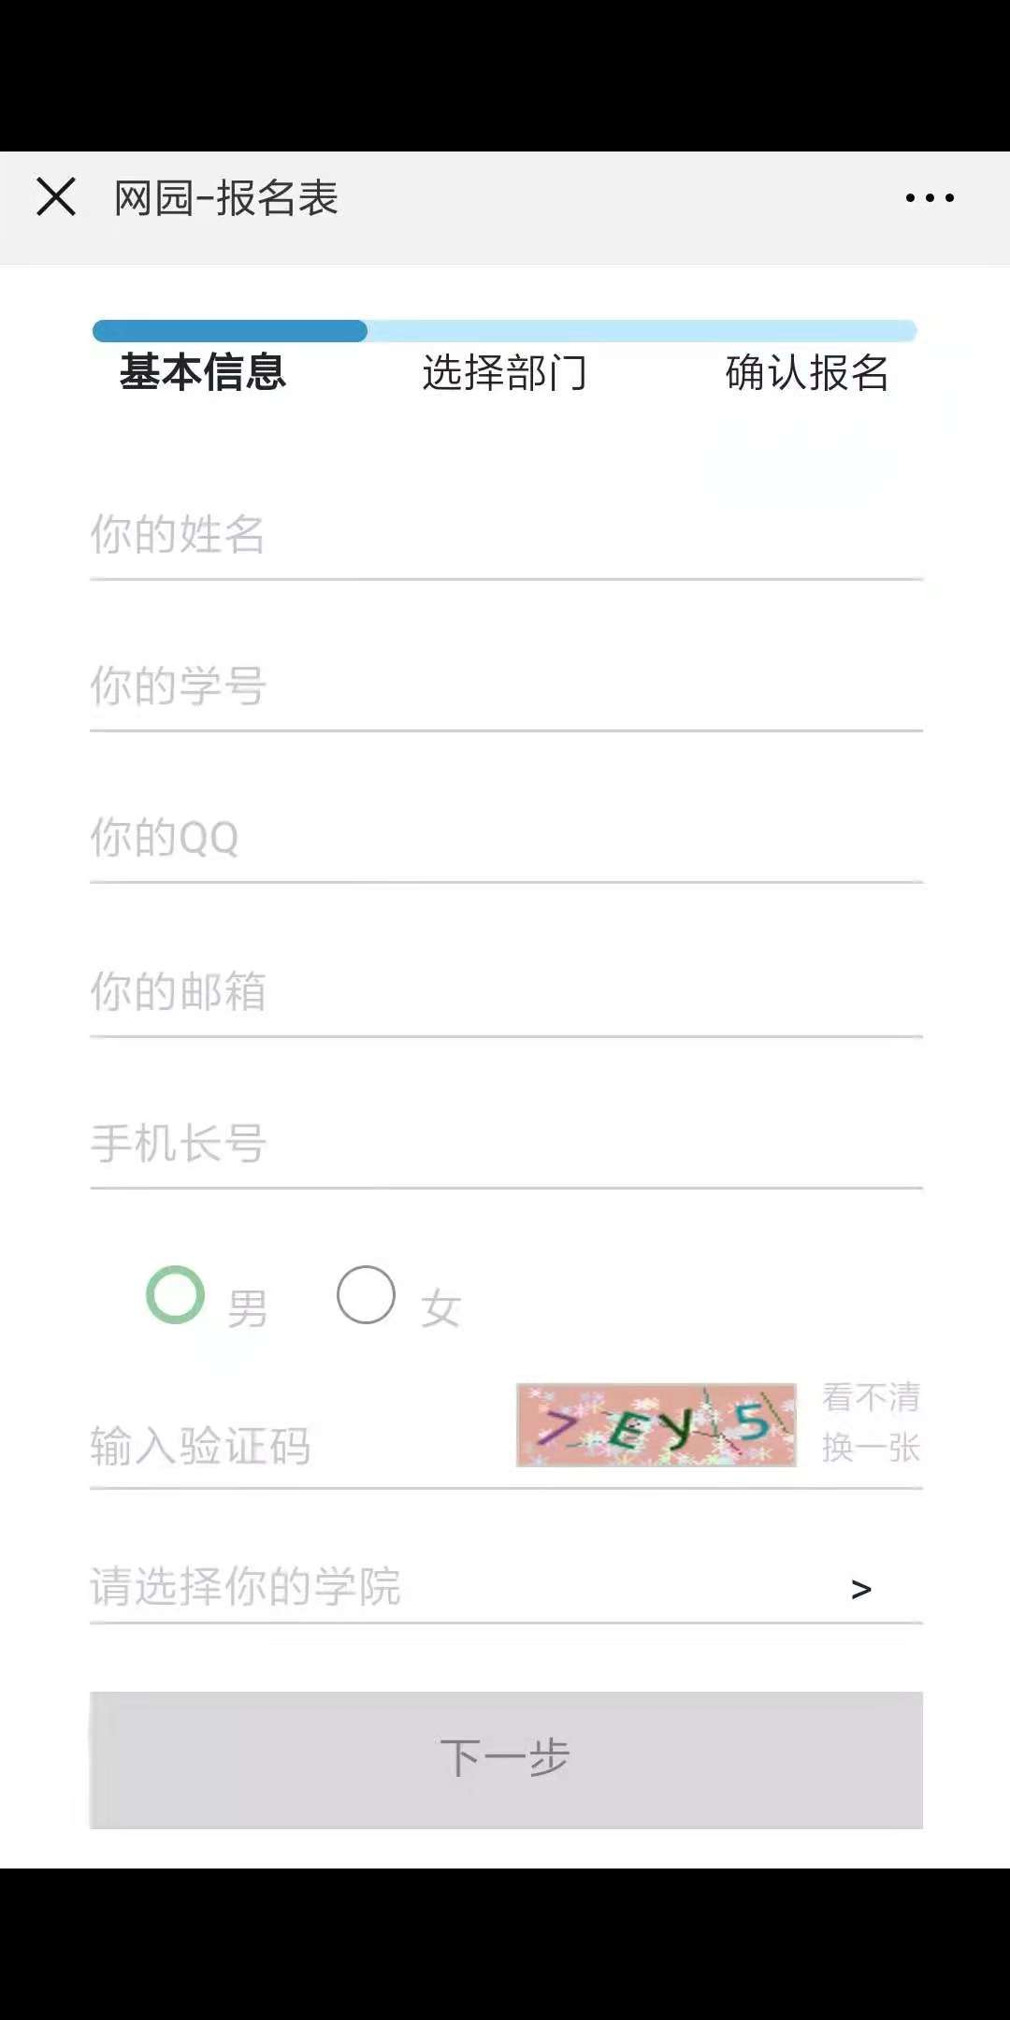
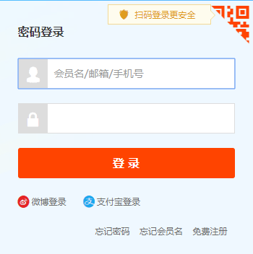

Slide 27

考核录取标准：
1、学习态度！
2、学习态度！
3、学习态度！
4、自学能力
5、考核作业完成情况
6、自由发挥部分

Slide 28
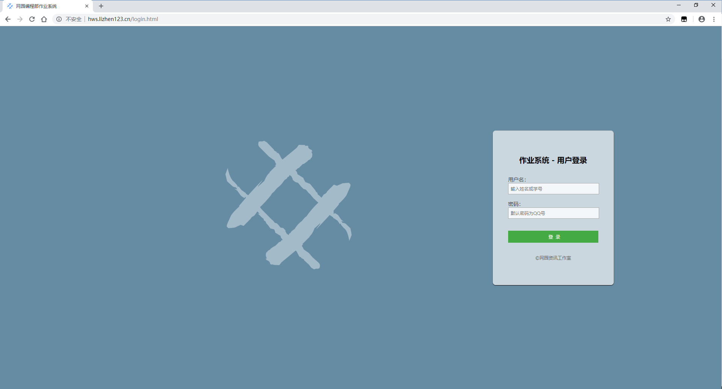
提交方式：
网园编程部作业系统
http://hws.yuanmoc.com

Slide 29
附加内容

Slide 30
扩展知识（不作要求）
CSS样式的三种使用方法：
1.内联式：直接把CSS代码写在现有的HTML标签中
2.嵌入式：把CSS代码写在<style type=“text/css”></style>标签中
<p style=“color: red; font-size: 14px”>CONTENT</p>
<head>
<style type=“text/css”>
p {
color: red;
font-size: 14px;
}
</style>
</head>
<body>
<p>CONTENT</p>
</body>

Slide 31
3.外联式：把CSS代码写在一个单独的外部文件中，然后用<link>标签来将这个文件链接到html文件中。
这三种使用方法中，建议使用第三种！这样可以让html看起来更简洁美观，也方便修改页面代码。
<!- style.css ->
p {
color: red;
font-size: 14px;
}
<!- index.html ->
<head>
<link rel=“stylesheet” type=“text/css” href=“./style.css”>
</head>
<body>
<p>CONTENT</p>
</body>

Slide 32
扩展知识（不作要求）
JavaScript脚本的引用
JavaScript（简称js）用来给HTML网页增加前端动态效果，也可以进行一些前端的逻辑处理。js的引用跟css类似，这里只列举外联式。
<!- javascript.js ->
var name = “Tom”;
alert(name);
<!- index.html ->
<head>
<script type="text/javascript" src=“./javascript.js"></script>
</head>
<body>
…
</body>

Slide 33
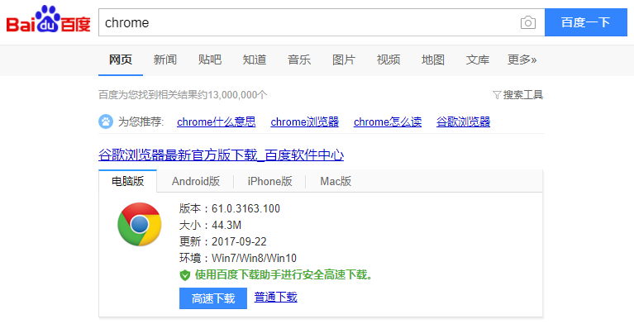
扩展知识（建议使用）
Chrome浏览器
Google Chrome 是一款快速、简单且安全的网络浏览器，能很好地满足新型网页对浏览器的要求。作为Web开发者，强烈推荐使用Chrome浏览器进行页面调试。

